Slide 1
Xin chào Cô và các bạn
www.trungtamtinhoc.edu.vn

Slide 2
SEMINAR CHƯƠNG 2
www.trungtamtinhoc.edu.vn
Nguyễn Đức Tùng – 16521396
Hà Thanh Đoàn – 16520219
Mai Thụy Ánh Tuyết - 16521409

Slide 3

Nội dung
1
Trigger
2
Cursor
3
Funtion
4
Tài liệu tham khảo

Slide 4
Trigger
Định nghĩa
Hiểu đơn giản thì Trigger là một stored procedure không có tham số. Trigger thực thi một cách tự động khi một trong ba câu lệnh Insert, Update, Delete làm thay đổi dữ liệu trên bảng có chứa trigger.

Slide 5
b. Tác dụng
Trigger thường được sử dụng để kiểm tra ràng buộc (check constraints) trên nhiều quan hệ (nhiều bảng/table) hoặc trên nhiều dòng (nhiều record) của bảng.
Ngoài ra việc sử dụng Trigger để chương trình có những hàm chạy ngầm nhằm phục vụ nhưng trường hợp hữu hạn và thường không sử dụng cho mục đích kinh doanh hoặc giao dịch.

Slide 6
c. Cú pháp
CREATE TRIGGER tên_trigger
ON tên_bảng
FOR {DELETE, INSERT, UPDATE}
AS
câu_lệnh_sql

Slide 7
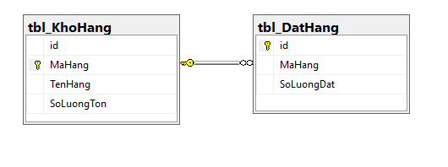
d. Bài toán
Bạn có 2 bảng kho hàng và đặt hàng liên kết với nhau bởi mã hàng.
Khi người dùng đặt hàng hãy tự động cập nhật số lượng tồn trong bảng kho hàng.

Slide 8
d. Bài toán(tt)
Giải pháp:
Khi người dùng đặt hàng ta chỉ có 3 loại thao tác chính với CSDL là : Insert, Delete, Update.
Vậy chỉ cần tạo 3 trigger tương ứng.
Người dùng đặt hàng: Số lượng còn trong kho = Số lượng còn - Số lượt đặt.
Người dùng hủy không đặt hàng nữa: Số lượng còn trong kho = Số lượng còn + Số lượt đặt.
Người dùng cập nhật Số lượng đặt => Số lượng còn tăng giảm tùy ý.

Slide 9
d. Bài toán (tt)
Vấn đề:
Ở 2 trường hợp insert và delete ta thực hiện bình thường. Nhưng trong trường hợp update Số lượng hàng tồn sẽ xảy ra các trường hợp sau.
Số lượng đặt ban đầu = 5 sau đó tăng lên 10 => số lượng trong kho sẽ giảm 10 tương ứng
Số lượng đặt lúc này = 10 sau đó giảm xuống 3 => số lượng trong kho sẽ tăng 7 tương ứng
Tận dụng việc trong sql câu lệnh update = Insert new row To Delete old row cõ nghĩa là khi thực hiện update CSDL trong sql sẽ chạy việc insert dữ liệu mới trước sau đó sẽ xóa đi bảng cũ

Slide 10
d. Bài toán
Hướng giải quyết:
Tận dụng việc sử dụng Trigger luôn tồn tại 2 bảng inserted và deleted ta sẽ rút ra 1 công thức cập nhật trung trong mọi trường hợp
SLTonKhoCu = SLTonKhoCu - inserted.SLDatHang + deleted.SLDatHang

Slide 11
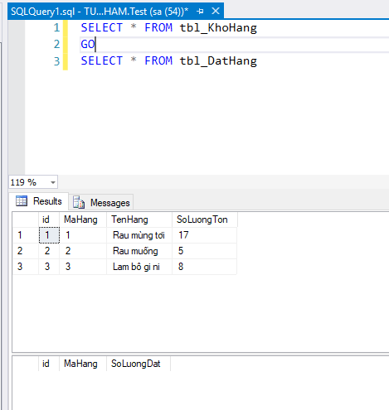
e. Ví dụ

Slide 12
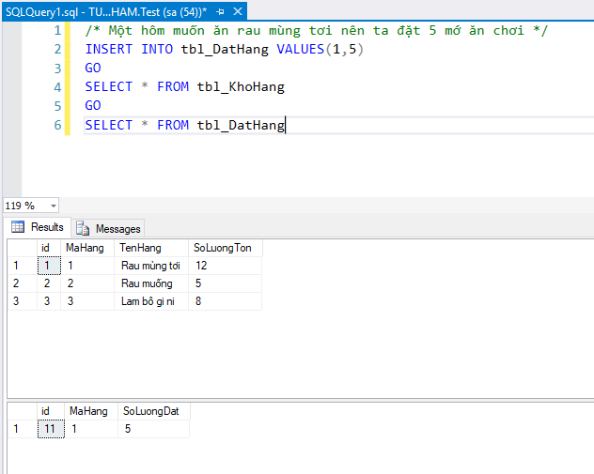
e. Ví dụ

Slide 13
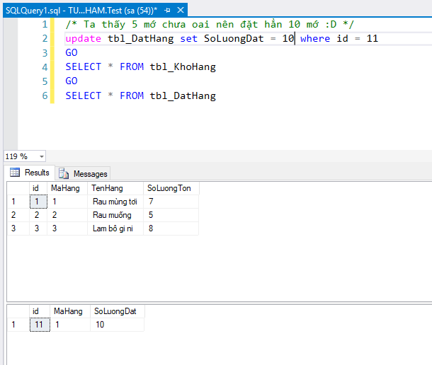
e. Ví dụ Đặt số lượng đạt =10

Slide 14
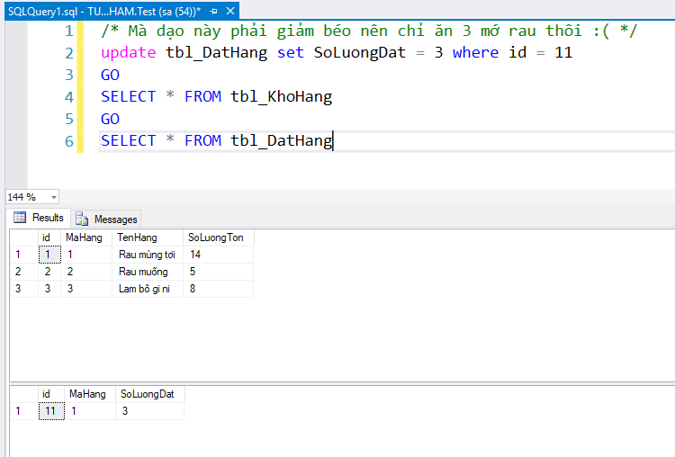
e. Ví dụ Đặt lại số lượng đạt =3

Slide 15
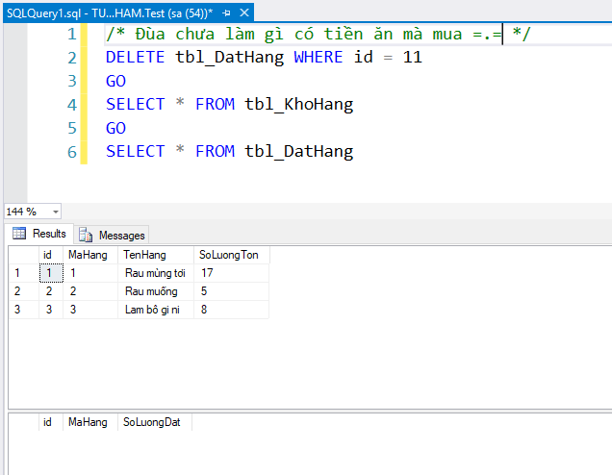
e. Ví dụ Hủy đặt

Slide 16
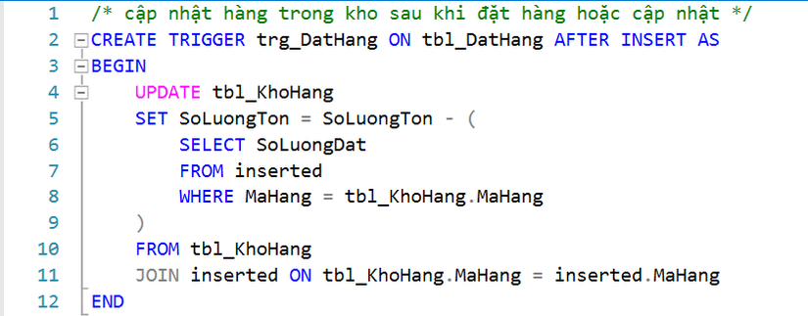
f. Bài toán tham khảo: Thêm

Slide 17
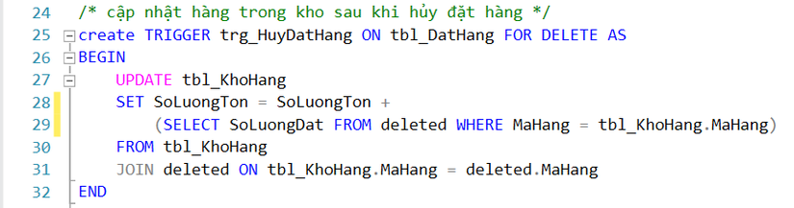
f. Bài toán tham khảo: Xóa

Slide 18
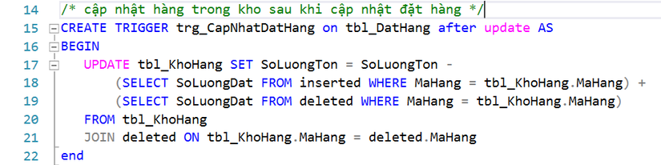
f. Bài toán tham khảo: Sửa

Slide 19
f. Ví dụ khác
create trigger HD_NGHD_NGDK_Ins_Upd on HOADON
for insert,update as
declare @NGHD smalldatetime
declare @MAKH char(4)
declare @NGDK smalldatetime
-- lay ve MAKH,NGHD, trong bang INSERTED va luu vao bien @MAKH
select @MAKH = MAKH,@NGHD = NGHD from INSERTED
-- lay NGDK cua khach hang ung voi MAKH vua them vao trong HOADON va luu vao bien @NGDK
select @NGDK = NGDK from KHACHHANG where MAKH = @MAKH
-- thuc hien kiem tra NGHD co lon hon NGDK
if (@NGDK > @NGHD)
begin
print '--Ngay mua phai lon hon ngay dang ky thanh vien --’
rollback tran
end

Slide 20
f. Ví dụ khác
create trigger trg_KH_NGDK_Upd on KHACHHANG for update as if update(NGDK) begin declare @NGDK smalldatetime declare @MAKH char(4) declare @NGHD smalldatetime --lay NGDK va MAKH trong bang INSERTED select @MAKH = MAKH, @NGDK = NGDK from inserted if (select count(*) from HOADON where MAKH=@MAKH and NGHD <@NGDK) > 0 begin print '--Ngay dang ky thanh vien phai lon hon ngay mua hang--’ rollback tran end end go

Slide 21
g. Kết luận
Việc mà bạn sử dụng Trigger là không bắt buộc. Chúng ta thường tưởng rằng vì thế mà chả ai dùng nó là hoàn toàn sai. Trigger vẫn có rất nhiều nơi sẽ sử dụng nó vào mục đích riêng của họ.

Slide 22
2. CURSOR
www.trungtamtinhoc.edu.vn

Slide 23
a. Giới thiệu
Cursor là kiểu dữ liệu cơ bản dùng để duyệt qua từng dòng dữ liệu trả về từ câu truy vấn select, từ đó có những xử lý khác nhau cho từng dòng dữ liệu.
Hạn chế: Tốc độ xử lý chậm do phải duyệt từng dòng

Slide 24
b. Điều kiện sử dụng
Để sử dụng con trỏ trong cơ sở dữ liệu, chúng ta cần:
Khai báo một con trỏ xác định một tập kết quả
Thiết lập kết quả cho con trỏ
Gán dữ liệu cho các biến cục bộ cần thiết cho con trỏ và một hàng.
Đóng cursor khi hoàn thành

Slide 25
c. Cách sử dụng
Declare <Tên con trỏ> cursor for <câu select>
Open <Tên con trỏ>
FETCH NEXT FROM <Tên con trỏ> INTO <Danh sách các biến>
WHILE @@FETCH_STATUS = 0;
BEGIN
<khối lệnh>
FETCH NEXT FROM <Tên con trỏ> INTO <Danh sách các biến>
END
CLOSE <Tên con trỏ> --Đóng lại
DEALLOCATE <Tên con trỏ> --Giải phóng

Slide 26
d. Cách khai báo mở rộng
DECLARE cursor_name CURSOR [ LOCAL | GLOBAL ]
[ FORWARD_ONLY | SCROLL ]
[ STATIC | KEYSET | DYNAMIC | FAST_FORWARD ]
[ READ_ONLY | SCROLL_LOCKS | OPTIMISTIC ]
FOR select_statement

Slide 27
d. Cách khai báo mở rộng(tt)
Giải thích
Tên cursor : tên của biến kiểu cursor.
Từ khóa LOCAL\GLOBAL : dùng chỉ định phạm vi hoạt động của biến cursor hoặc là cục bộ (local) bên trong một thủ tục, lô (batch) các lệnh, một trigger hoặc là toàn cục (global) bên trong một kết nối. Một biến cursor có tính toàn cục sẽ được phép tham chiếu trong bất kỳ thủ tục nào của kết nối tạo ra biến cursor đó.
Từ khóa FORWARD_ONLY : dùng chỉ định việc đọc dữ liệu trong cursor chỉ theo chiều đi tới mà thôi (duyệt từ mẫu tin đầu tiên đến mẫu tin cuối cùng).
Từ khóa SCROLL : dùng chỉ định việc đọc dữ liệu trong cursor được phép di chuyển tới lui, qua lại các dòng mẫu tin bên trong cursor tùy thích.

Slide 28
d. Cách khai báo mở rộng(tt)
Giải thích
Từ khóa STATIC : dùng chỉ định dữ liệu đọc bên trong cursor là tĩnh. Khi đó nếu những người dùng khác có các thay đổi ở bên dưới dữ liệu gốc (base table) thì các thay đổi đó sẽ không được cập nhật tự động trong dữ liệu của cursor. Bởi vì khi đó dữ liệu trong cursor chính là dữ liệu của một bảng tạm đã được hệ thống sao chép và lưu trữ trong cơ sở dữ liệu tempdb của hệ thống khi địng nghĩa cursor.
Từ khóa DYNAMIC : dùng chỉ định dữ liệu bên trong cursor là động. Khi đó việc cập nhật dữ liệu trong bảng cơ sở (base table) bởi những người dùng khác sẽ được cập nhật tự động trong dữ liệu cursor có kiểu là DYNAMIC.

Slide 29
d. Cách khai báo mở rộng(tt)
Giải thích
Từ khóa KEYSET : có hoạt động gần giống với kiểu DYNAMIC, các thay đổi dữ liệu trên các cột không là khóa chính trong bảng cơ sở bởi những người dùng khác sẽ được cập nhật trong dữ liệu cursor.
Từ khóa READ_ONLY : dùng chỉ định dữ liệu bên trong cursor là chỉ đọc nhằm hạn chế việc sửa đổi dữ liệu bên trong cursor. Khi khai báo cursor với kiểu dữ liệu là tĩnh (STATIC) thì dữ liệu trong cursor xem như là chỉ đọc.
Từ khóa SCROLL_LOCK : dùng chỉ định hệ thống Microsoft SQL Server tự động khóa các dòng mẫu tin cần phải thay đổi giá trị hoặc bị hủy bỏ bên trong bảng nhằm đảm bảo các hành động cập nhật luôn luôn thành công.

Slide 30
d. Cách khai báo mở rộng(tt)
Một số cú pháp khai báo mở rộng:
Open <Tên con trỏ>
--Mở con trỏ vừa khai báo
FETCH NEXT FROM <Tên con trỏ> INTO <Danh sách các biến>
--Đổ dữ liệu từng dòng vào các biến ứng với từng trường.

Slide 31
d. Cách khai báo mở rộng(tt)
Một số cú pháp khai báo mở rộng(tt):
WHILE @@FETCH_STATUS = 0; -- @@FETCH_STATUS : check xem hệ thống đọc dữ liệu thành công hay thấy bại (0/-1)
BEGIN
<khối lệnh>
FETCH NEXT FROM <Tên con trỏ> INTO <Danh sách các biến> --Con trỏ chuyển sang dòng tiếp theo
END

Slide 32
3. FUNCTION
www.trungtamtinhoc.edu.vn

Slide 33
a. Khái niệm
Hàm trong SQL Server 2014 bao gồm 2 loại. Một là hàm có sẵn. Hai là hàm do người dùng định nghĩa (user-defined).
Hàm thuộc database và bao gồm một hoặc nhiều câu lệnh SQL và được tạo ra với mục đích sử dụng lại (reuse). Đối với hàm tự định nghĩa bao gồm 2 loại: Scalar Functions và Table-Valued Functions

Slide 34
a. Khái niệm(tt)
Hàm trong Sql có hai kiểu trả về là:
Hàm trả về giá trị vô hướng: là hàm trả về một giá trị với kiểu dữ liệu được khai báo trong RETURNS lúc tạo hàm
Hàm trả về bảng

Slide 35
b. Hàm trả về giá trị vô hướng
Cú pháp:
CREATE FUNCTION <tên_hàm> ([@parameter_name parameter_data_type [ = default ] [ ,...n ] ] )
RETURNS kiểu_dữ_liệu
AS
BEGIN thân hàm
RETURN value
END

Slide 36
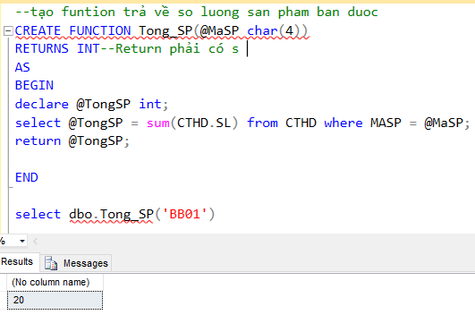
b. Hàm trả về giá trị vô hướng(tt)
Ví dụ:

Slide 37
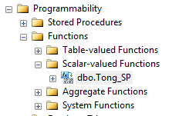
b. Hàm trả về giá trị vô hướng(tt)
Vị trí hàm được lưu:

Slide 38
c. Hàm trả về giá trị bảng
Cú pháp:
CREATE FUNCTION <tên_hàm> ([@parameter_name parameter_data_type [ = default ] [ ,...n ] ] )
RETURNS TABLE
AS
RETURN
câu_lệnh_select;

Slide 39
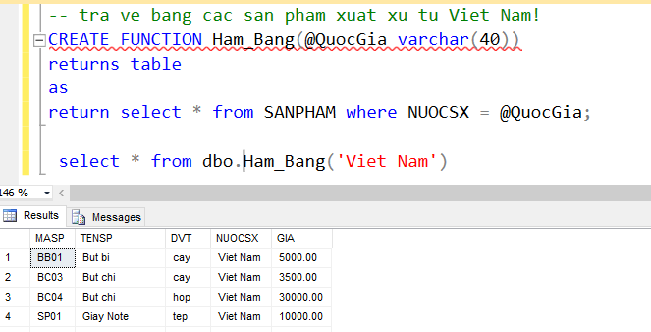
c. Hàm trả về giá trị bảng(tt)
Ví dụ:

Slide 40
c. Hàm trả về giá trị bảng(tt)
Ví dụ:

Slide 41
c. Hàm trả về giá trị bảng(tt)
Ngoài hàm Inline như ví dụ trên SQL còn hỗ trợ ta lập trình trả về nhiều bảng. Khi một tình huống phức tạp hơn một câu lệnh duy nhất có thể không đủ để giải quyết được vấn đề. Lúc đó bạn cần viết hàm kiểu multi-statement.

Slide 42
c. Hàm trả về giá trị bảng(tt)
Cú pháp:
CREATE FUNCTION <tên_hàm> Danh sách tham số)
RETURNS @<Tên Bảng> TABLE (Tên cột, kiểu DL)
AS
BEGIN
Các câu lệnh tạo, cập nhật dữ liệu
RETURN
câu_lệnh_select;
END

Slide 43
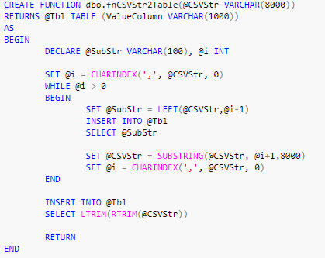
c. Hàm trả về giá trị bảng(tt)
Ví dụ

Slide 44
d. So sánh giữa function và procedure
Xét ví dụ sau:
Funtion
Procedure
Function Tich(a, b: integer): integer; Var Kq: Integer; Begin Kq := a*b; Tich := Kq; End;
Procedure tt_Tich(a, b: integer); Var Kq: Integer; Begin Kq := a*b; Write(‘Tích của , a, ‘ và ‘, b, ‘ là ‘, Kq); End;
Notes:
Vì hàm hàm trả về giá trị sau khi thực hiện nên có lệnh gán kết quả cho tên hàm Tích := Kq; và cũng chính vì vậy nên sau khai báo tên hàm có khai báo têm kiểu dưữ liệu trả về Tich(a, b: integer): integer; - Thủ tục không trả về kết quả nên có câu lệnh xuất kết quả ngay trong thủ tục Write(‘Tích của , a, ‘ và ‘, b, ‘ là ‘, Kq); Trong chương trình chính, khi sử dụng hàm và thủ tục cũng cần chú ý: - Vì hàm trả về một giá trị thông qua tên gọi của nó nên ta có thể viết hàm trong biểu thức, hay xuất ra trong câu lệnh write. Ví dụ: + tich(2, 5) * 5 –> cho kết quả 50 + write(tich(2, 5)) –> in ra màn hình giá trị 10 - Thủ tục không trả về giá trị thông qua tên của nó do đó ta không thể sử dụng như hàm trong ví dụ trên à chỉ có thể gọi thủ tục như một câu lệnh độc lập. Ví dụ: + Khi viết tt_Tich(2, 5); –> sẽ in ra màn hình số 10 + Khi viết tt_Tich(2, 5) * 5 –> Chương trình dịch báo lỗi !

Slide 45
d. So sánh giữa Functiion và Procedure
GIỐNG NHAU Hàm và thủ tục là các chương trình con có chức năng thực hiện một công việc nào đó trong chương trình chính. Về cấu trúc chung đều giống nhau.
KHÁC NHAU - Hàm sau khi thực hiện công việc sẽ trả về một giá trị cho tên hàm. - Thủ tục khi thực hiện công việc không trả về một giá trị cho tên thủ tục.

Slide 46
4. Tài liệu tham khảo
Trigger: https://viblo.asia/p/su-dung-trigger-trong-sql-qua-vi-du-co-ban-aWj538APK6m
Đọc thêm về việc trigger chạy ngầm: https://www.ibm.com/support/knowledgecenter/en/SSGU8G_12.1.0/com.ibm.sqlt.doc/ids_sqt_523.htm
Khái niệm function: http://giasutinhoc.vn/sqlserver-2014/ham-trong-sql-server-2014-bai-9/
So sánh: http://giasutinhoc.vn/sqlserver-2014/ham-trong-sql-server-2014-bai-9
https://tuanitpro.com/su-dung-cursor-trong-ms-sql-server
https://vi.wikipedia.org/wiki/Con_tr%E1%BB%8F_trong_c%C6%A1_s%E1%BB%9F_d%E1%BB%AF_li%E1%BB%87u

Slide 47
Cảm ơn Cô và các bạn đã theo dõi!

